Slide 1
Všeličo o vektoroch

Slide 2
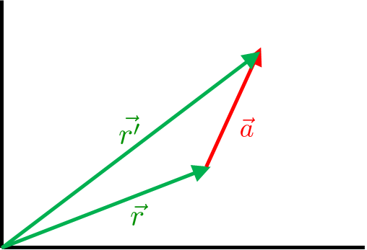
Posunutia, vektory
Predstavme si časticu, ktorá sa nachádza v mieste $(x,y,z)$ a premiestni sa do bodu $\left(x^{′},y^{′},z^{′}\right)$. Tento fakt môžeme vyjadriť pomocou vektora posunutia
pôvodný polohový vektor
a nový polohový vektor
pritom súvisia takto
Využili sme tu fakt, že operácia sčítania vektorov je definovaná tak, že sa sčítajú príslušné zložky vektorov (to sa učí už na strednej škole). Poznamenajme, že to nie je „samé od seba“, že vektory sa sčítavajú takto. Možno Marťania majú inú definíciu súčtu „vektorov“. Múdri ľudia na Zemi definovali súčet vektorov takto, lebo si uvedomili, že to je užitočný skrátený zápis čohosi, čo treba robiť veľmi často (vyrobiť vektor, ktorého zložky sú súčtom zložiek dvojice vektorov)
pre zjednodušenie nakreslené v dvojdimenzionálnom svete

Slide 3
Poznamenajme, že my tu za primárnu definíciu súčtu vektorov považujeme „sčítanie po zložkách“. Na obrázku vidíme geometrickú realizáciu: druhý vektor nakreslíme do koncového bodu prvého vektora a súčet je vektor od nakresleného počiatku prvého vektora do koncového bodu druhého vektora.
pre zjednodušenie nakreslené v dvojdimenzionálnom svete

Slide 4
Tu je zobrazené „geometrické sčítanie dvoch vektorov“: do koncového bodu prvého paralelne prenesiem druhý

Slide 5
Tu je zobrazené že geometrické sčítanie dvoch vektorov dá to isté ako algebraické sčítanie „po zložkách“. Zložky geometricky sčítaných vektorov vidno lepšie, keď okolo sčítaných vektorov nakreslím hranoly, ktorým tie vektory sú telesové uhlopriečky. Z obrázku by už malo byť jasne vidieť, že „priemety súčtu sú súčty priemetov“.

Slide 6
Poznamenajme, že my tu za primárnu definíciu súčtu vektorov považujeme „sčítanie po zložkách“. Na obrázku vidíme geometrickú realizáciu: druhý vektor nakreslíme do koncového bodu prvého vektora a súčet je vektor od nakresleného počiatku prvého vektora do koncového bodu druhého vektora.
Pripomeňme znovu, že vektor nemá (nevlastní) počiatok. V tom zmysle ak máme sústavu častíc a chceme tú sústavu posunúť „ako celok“, posunieme každú časticu o rovnaký vektor posunutia. V hre je teda iba jeden vektor posunutia, hoci ho aplikujeme na každú časticu systému, ako je ukázané na obrázku.

Slide 7
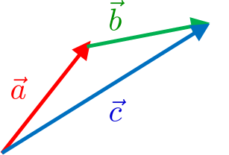
Skladanie posunutí
Posuňme časticu, ktorá sa pôvodne nachádza v bode $\left(x,y,z\right)$ vektorom $\vec{a}$ do bodu $\left(x^{′},y^{′},z^{′}\right)$ a odtiaľ vektorom $\vec{b}$ do bodu ${(x}^{′′},y^{′′},z′′).$
Vektory posunutí sú
Celú operáciu môžeme vykonať jediným posunutím z bodu $\left(x,y,z\right)$ priamo do bodu ${(x}^{′′},y^{′′},z′′)$ pomocou vektora posunutia
pričom platí
Vidno to hneď po dosadení súradníc.
Záver:
Skladaniu posunutí zodpovedá súčet príslušných vektorov posunutia
To je tiež dôvod (ba možno hlavný), prečo bol súčet vektorov definovaný, ako bol. Teda cez súčet zložiek.
Pozor! Písmenom a tu neoznačujeme zrýchlenie ale posunutie. Písmen je málo! Pri čítaní treba rozmýšľať, nie fotografovať text do mozgu.

Slide 8
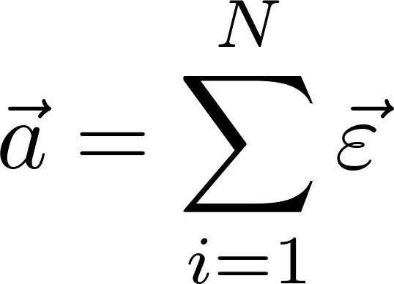
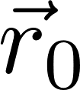
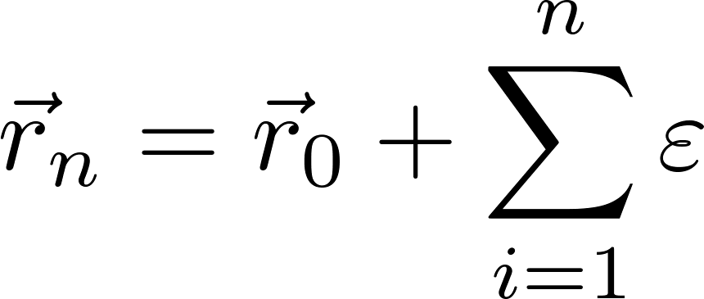
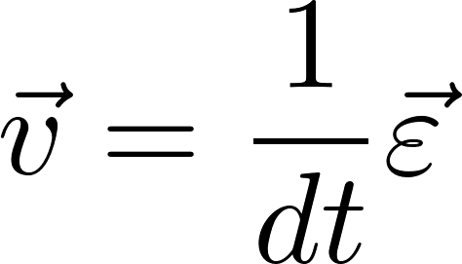
Pohyb ako postupnosť posunutí
Všimneme si teraz, že pohyb častice je možno považovať za postupnosť malých (infinitezimálnych) posunutí. Uvažujme vektor posunutia
Urobme z neho vektor veľmi malého posunutia predelením veľkým číslom
Posunutie o celý vektor $\vec{a}$ potom možno vyjadriť zložením malých posunutí:
Polohový vektor častice sa pri tom zmení z pôvodného postupne na vektory
Predstavme si teraz, že jedno infinitezimálne posunutie o vektor $\vec{ε}$ sa udeje za infinitezimálny čas $dt$. Definujeme vektor (všimnime si jeho rozmer m/s)
Dostaneme ($n$krokov sa vykoná za čas $t=n dt)$
teda vlastne

Slide 9
Zhrnutie:
Rovnomerný priamočiary pohyb
je možné chápať ako postupné skladanie infinitezimálych posunutí o vektory
Všimnime si „neporiadny“ matematický zápis, vo fyzike častý.
Symbol pre sumu nemá žiaden index ani hranice. Znamená to, že sa postupne sumujú „všetky sčítance, ktoré dá rozum, že pripadajú do úvahy“. Učenejším jazykom sa to isté povie „z kontextu vyplýva, o akú sumu ide“. Autor by mal mať rozumnú istotu, že študent už pokročil natoľko, že mu je kontext jasný a príde na to, o akú sumu sa jedná.
V uvedených sumách ide zjavne o všetky posunutia a všetky intervaly $dt$, ktoré ležia medzi časmi 0 a $t$. Použili sme tiež distributívny zákon, keď sme konštantný vektor „vybrali pred zátvorku“, teda pred znak sumy.
Pre študenta z toho ale plynie: „budem sa učiť až cez skúškové obdobie“ je zlý nápad. Bez priebežného učenia „študent nepokročí natoľko, aby mu bol daný kontext zrejmý“ a nakoniec bude zle! Boli ste varovaní!

Slide 10
Všimnime si, že grafická vizualizácia sčítania vektorov sa dá urobiť nielen takto
ale aj takto
teda „doplnením do vektorového rovnobežníka“. Je to zjavne to isté sčítanie, možno viac používané na strednej škole, kde sa prvýkrát hovorí o vektoroch pri pojme sila a zavedie sa magika „silový rovnobežník“. K tomu, prečo sa sily sčítajú ako vektory, teda „podľa rovnobežníka“ sa prepracujeme trochu neskôr.

Slide 11
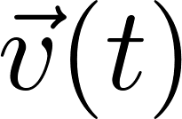
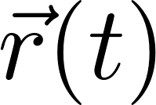
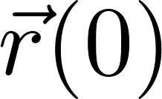
Všeobecný pohyb pri známej („zadanej“) rýchlosti ako vektorovej funkcii času
Predstavme si, že odniekiaľ poznáme časový priebeh vektora rýchlosti častice, teda vektorovú funkciu
Taká situácia nie je až taká nepravdepodobná, akou by sa mohla zdať. Napríklad kamióny majú v tachometri zariadenie zapisujúce rýchlosť (síce len veľkosť) v závislosti na čase (tachograf).
Chceme teraz zistiť priebeh polohy na čase, teda funkciu ak poznáme polohu na počiatku pohybu, teda
Podľa predchádzajúcich úvah je zrejmé, že i pre nekonštantnú rýchlosť je možné považovať výsledok pohybu v časovom intervale $\left(t,t+dt\right)$ za posunutie o infinitezimálny vektor posunutia
a celý pohyb ako vektorový súčet takých infinitezimálnych posunutí

Slide 12
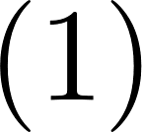
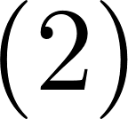
Pár slov o tom, čo sme to napísali. Začiatočníka môže prekvapiť, že vo výraze
sa objavil symbol $τ$, keď predtým sme písali vo výraze
pre časový okamih symbol $t$. Treba si uvedomiť, že istú fyzikálnu veličinu môžeme označiť ako chceme, podstatné je iba to, aby v jednej rovnici istá veličina bola označovaná rovnakým symbolom a v tej istej rovnici už žiadna iná veličina nebola označená tým istým symbolom. Teda rovnicu (2) môžeme zapísať aj takto
a to sme práve využili pri písaní rovnice (1), lebo v nej chceme symbol $t$ použiť na niečo iné, nie na označenie ľubovoľného časového okamihu, ale na označenie „koncového časového okamihu“, keď chceme vypočítať, kam sa až častica dostane po uplynutí doby $t.$ V rovnici (1) je symbol $t$ použitý dvakrát: naľavo v argumente vektorovej funkcie a napravo ako horná hranica sumy. Symbol $τ$ napravo je použitý rafinovanejšie ako v rovnici (2). V rovnici (2) ním myslíme jeden konkrétny, hoci ľubovoľný časový okamih. V rovnici (1) však symbol $τ$je použitý ako „sumačný index“. Neznamená jeden jediný časový okamih ale postupne všetky časové okamihy, „cez ktorú sčítavame“.

Slide 13
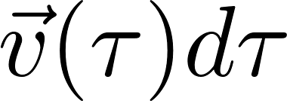
Sumačný symbol je efektívny zápis súčtu veľkého množstva sčítancov, každý sčítanec je napísaný pre jeden konkrétny okamih $τ,$ale v každom sčítanci nadobúda $τ$inú hodnotu. Pre prvý sčítanec je to $τ=0,$ potom $τ=dτ,$ potom $τ=2 dτ$, potom $τ=3 dτ$, atď. Tá suma hovorí, že máme sčítať výrazy a to vždy jeden taký výraz pre každý časový interval dĺžky $dτ$ medzi časmi 0 a $t$.
Ak si chcem overiť, či naozaj rozumiem, čo presne hovorí nejaká formula, potom najlepší test je, či viem napísať jednoduchý program, ktorý tú formulu realizuje, spočíta ju aspoň numericky približne.
Ale najskôr malú poznámku. Ospravedlňujem sa všetkým, ktorým sa predchádzajúci text zdal príliš „škôlkársky“, lebo im bolo hneď všetko jasné. Ale viem, že je veľa študentov, ktorým to tak jasné nie je, a na skúške vystupujú tak trochu ako autisti. Píšu symboly, a len veľmi hmlisto tušia, čo píšu. Takých prosím, veľmi prosím: čítajte pozorne každé slovo. A kontrolujte si, či sa to chytá vo vašej hlave. Dôverujte svojej hlave. Môžem vyvolať dojem, že študentov podceňujem. Opak je pravdou. Študenti sami sebe neveria, že by „to“ mohli prípadne aj pochopiť. Vydržte, „aha pocit“ stojí za to. Žiaľ, v učiteľových textoch bývajú aj chyby. Nedajte sa odradiť. Ak ich nie je priveľa, objavíte ich a získate za to aj pocit zadosťučinenia.

Slide 14
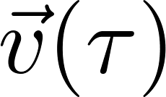
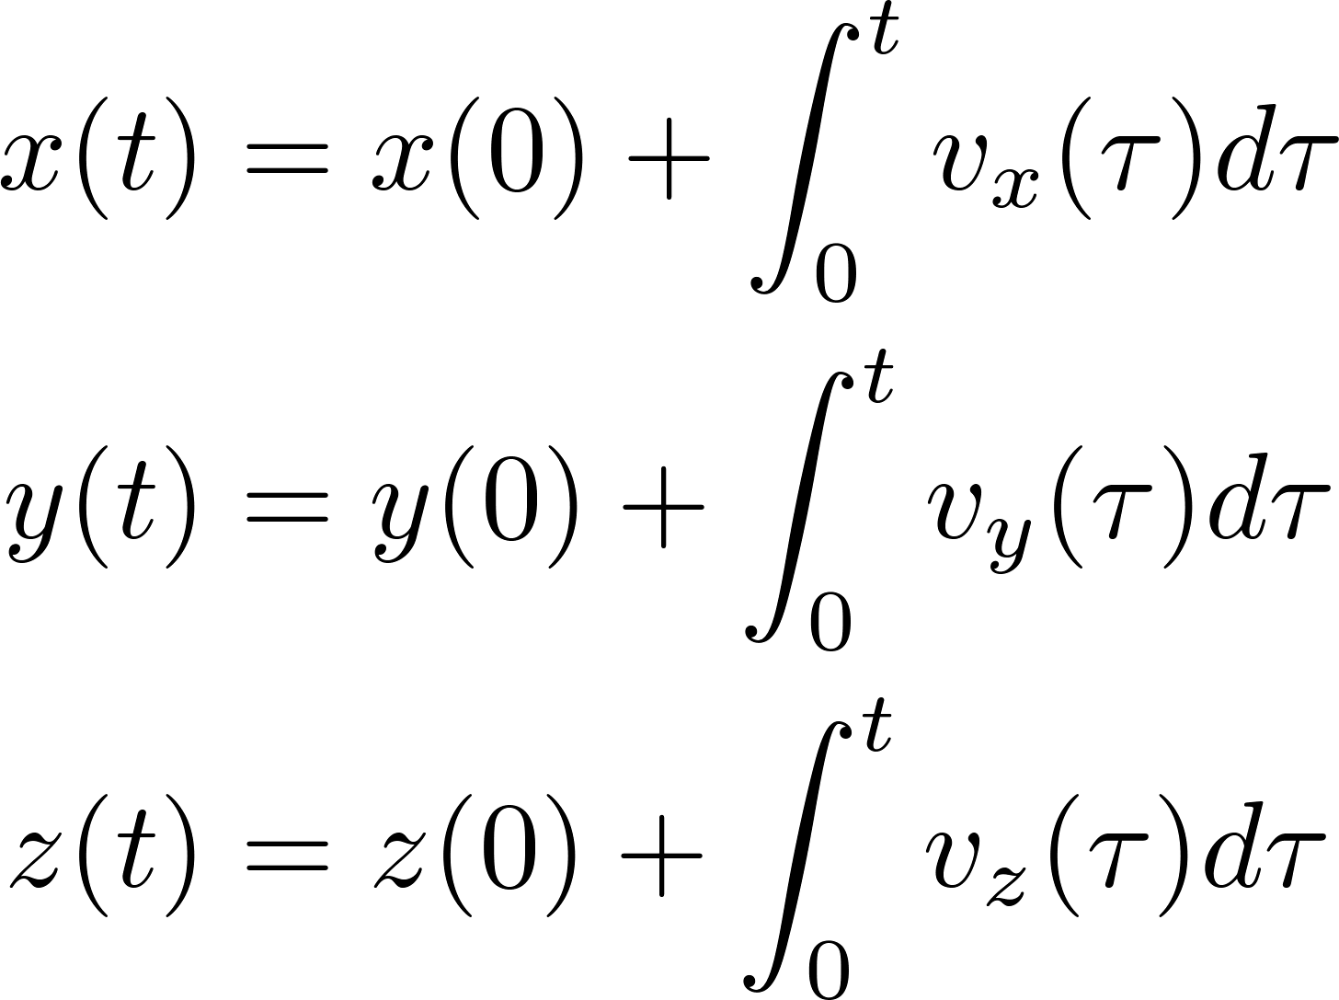
To, čo sme robili s v jendorozmernom prípade, môžeme urobiť aj v troch rozmeroch. Predstavme si, že máme zadanú okamžitú rýchlosť ako vektor v čase $τ$, teda
A chceme vypočítať polohu v čase $t$. Zjavne dostaneme
pod (určitým) integrálom je vektor, sumujú sa vektory (infinitezimálne vektoríky). Je zrejmé, čo to znamená. Keďže vektory sa sčítajú „po zložkách“, uvedený vzorec je vlastne skráteným zápisom troch vzorcov, pre každú zložku jeden. Teda

Slide 15
Vypočítali sme polohu ako funkciu času z toho, že sme mali zadanú okamžitú rýchlosť ako funkciu času.
My sme v predchádzajúcich prednáškach definovali okamžitú rýchlosť ako časovú deriváciu polohy. Takže môžeme zderivovať polohu ako funkciu času a pýtať sa, či dostaneme to, z čoho sme vyšli, teda zadanú okamžitú rýchlosť.
Predtým sme to robili vlastne v každom smere (x,y,z) zvlášť, teraz použijeme vektory, presnejšie vektorové funkcie času, ktoré, ako je takmer zrejmé, sa tiež dajú derivovať.
Majme teda . Ako sa toto dá derivovať? Prirodzene takto
Vynechali sme symbol limity, aby sme zdôraznili, fyzikálnosť definície, ktorú máme na mysli, teda nie „abstraktné vektorové funkcie“, ale skutočné fyzikálne chápané polohy.
V zlomku napravo je v čitateli rozdiel dvoch vektorov, teda vektor, v menovateli číslo, výsledok je teda vektor a celé je to urobené pre čas $t$. Výraz napravo definuje vektor okamžitej rýchlosti v čase $t.$

Slide 16
Vektor okamžitej rýchlosti
formálnejšie
Pretože vektory sa sčítajú po zložkách, každá vektorová rovnica predstavuje tri skalárne (číselné) rovnice pre jednotlivé zložky.
Okamžitá rýchlosť je vektor. Vektory sa dajú sčítať. Takže aj vektory rýchlosti sa dajú sčítať. Prinajmenej čisto formálne, „matematicky“. Má také sčítanie okamžitých rýchlostí aj nejaký fyzikálny zmysel?

Slide 17
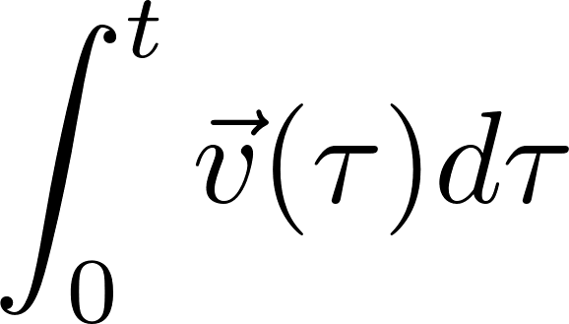
Posunutia a posúvania.
Vráťme sa k vzorcu a ešte o ňom trochu pouvažujme.
Vzorec vyjadruje, že výsledok pohybu, ktorý trval čas $t$ je posunutie (po anglicky displacement) o vektor
Slovo posunutie sme však definovali všeobecnejšie, nielen ako výsledok pohybu, ale ako všeobecný vzťah medzi dvoma polohami, pričom do posunutej polohy sa častica alebo teleso nemusí dostať len pohybom, ale napríklad aj tak, že v posunutej polohe vznikne. Taká améba sa môže objaviť v novej polohe aj tak, že pretiahne svoj tvar a potom sa zasa scvrkne do pôvodného tvaru ale už na novom mieste. To je niečo iné ako kontinuálny pohyb pri fixnom tvare.
Procesu, v ktorom došlo k posunutiu pohybom, teda tak, že sa kontinuálne skladali postupné infinitezimálne posunutia hovoríme niekedy posúvanie. Vektor je, samozrejme rýchlosť pohybu (rýchlosť posúvania).

Slide 18
Posunutia a posúvania.
Niekomu sa môže zdať príliš puntičkárske rozlišovať pojmy posunutie a posúvanie.
Prezradím preto dopredu, že neskôr budeme mať podobné pojmy otočenie a otáčanie. Tam budeme cítiť oveľa väčší rozdiel medzi tými pojmami. Napríklad až taký, že uvidíme, že klavirista sediaci v kľude na otočnej stoličke sa nemôže bez nejakého pôsobenia „zvonka“ začať otáčať, ale môže sa bez pomoci zvonka otočiť.
Skúste podumať, ako je to možné. Nie je to ľahká hádanka. Návod na riešenie: klavirista môže tak trochu fungovať ako améba.
Poznamenajme, že človek stojaci na dokonalom skateboarde (bez trenia v ložiskách) sa nemôže bez pomoci zvonku začať posúvať ale ani posunúť. Améba na posunutie, ktoré sme pred chvíľou popísali, potrebuje vodu okolo. Vo vákuu by sa márne nadrapovala (ak by aj kvôli vnútornému tlaku nepraskla).

Slide 19
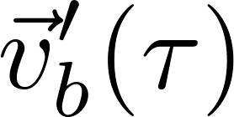
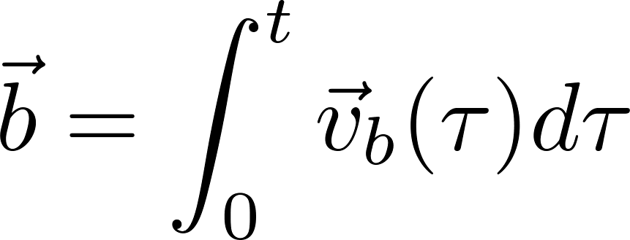
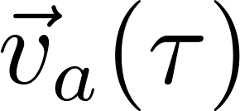
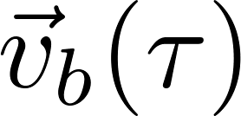
Posunutia (konečné) sme aj skladali pomocou
vektorového súčtu
Predstavme si teraz, že obe posunutia $\vec{a}$ aj $\vec{b}$ sú výsledkom kontinuálnych posúvaní, trvajúcich rovnakú dobu, pravda vykonané po sebe.
Teda čosi ako
Čo sme to označili symbolom ?
Je to funkcia, ktorá „vyrobí posunutie“ $\vec{b}$ posúvaním medzi časmi $t$ a $2t$.
Predstavme si, že by sme obrátili poradie posunutí, teda najprv vyrobili $\vec{b}$, až potom $\vec{a}$. Potom by sme písali
To je prirodzenejšie vyjadrenie posunutia cez posúvanie. Zjavne platí
Posledná operácia je využitie asociatívneho a komutatívneho zákona pre sčítanie, keď sme preskupili sčítance tak, že to vyzerá nie ako dve po sebe nasledujúce posúvania ale ako jedno posúvanie, pričom na každom infinitezimálnom kúsku sa objekt trochu posunie v smere a hneď za tým trochu v smere . Objekt ako keby vykonával pohyb súčasne dvoma rýchlosťami
pričom

Slide 20
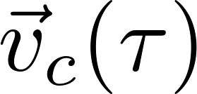
Vidno teda, že celkové posunutie
je možné vyjadriť ako
kde
Vidno teda že, výsledné posúvanie rýchlosťou je možné rovnako dobre chápať ako dve súčasne vykonávané posúvania rýchlosťami a ,
pričom výsledná rýchlosť je vektorovým súčtom „čiastkových“ rýchlostí súčasných pohybov. Všimnime si, že „rýchlosti sa sčítajú ako vektory“ (teda vlastne posúvania sa sčítajú ako vektory) pretože posunutia sa sčítajú ako vektory. To, že rýchlosť je vektor, ešte automaticky nemusí znamenať, že rýchlosti sa zmysluplne aj dajú sčítať ako vektory. Celé to predchádzajúce trápenie bolo kvôli tomu, aby sme ukázali, že rýchlosti sa dajú sčítať ako vektory.
K pojmu (či dojmu?) „vykonávať dva pohyby súčasne“ možno dospieť aj opačne. Predstavím si objekt konajúci nejaký pohyb rýchlosťou , vyjadrím tento vektor ako súčet (do značnej miery ľubovoľne)
a vnímam (jeden) skutočný pohyb ako keby súčasne vykonávané dva. Takže vlastne rýchlosť „rozkladám na dve“.

Slide 21
Všimnime si teraz, že také čosi ako dva súčasne vykonávané pohyby sme v tomto kurze už videli: šikmý vrh. Tam sme mali riešenie:
vektor rýchlosti je teda a to sa dá predstaviť ako súčet dvoch vektorov a
Dá sa to vnímať ako dva nezávislé pohyby, jeden v smere osi x, čo je rovnomerný priamočiary pohyb konštantnou rýchlosťou, druhý v smere osi z, akoby zvislý vrh nahor.
Ale dá sa na to pozerať ešte rafinovanejšie, ako iné dva nezávislé pohyby, takto:
a pričom platí .
Podumajte aké sú to teraz pohyby. Prvý je rovnomerný priamočiary pohyb ale v šikmom smere danom uhlom $α$. Druhý je vlastne voľný pád nadol v zvislom smere.
Ten prvý pohyb je vlastne pohyb, ktorý by objekt konal, keby nebola gravitácia, projektil by letel rovnomerne priamočiaro v smere výstrelu. Na taký pohyb sa ešte superponuje v gravitačnom poli voľný pád.
Tento pohľad umožňuje elegantne vyriešiť (a najmä porozumieť inému, prácnejšiemu, riešeniu) nasledujúci príklad.

Slide 22
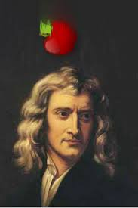
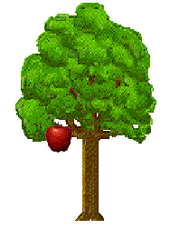
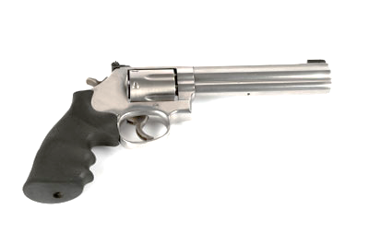
?
Príklad: keď zamierim presne na jablko visiace na strome a vystrelím, jablko netrafím, lebo strela neletí pozdĺž zámernej priamky ale pohybuje sa pod vplyvom gravitačného poľa po parabole. Ako to dopadne, ak (nejakou zázračnou náhodou) jablko odpadne zo stromu práve v okamihu, keď strela opúšťa hlaveň?
Poznamenajme, že nevieme rýchlosť strely a predsa výsledok streľby bude jednoznačný. Nenapíšeme tu riešenie ale predstavte si let strely ako zložený z dvoch pohybov.
Potom si jednoduchý výsledok aj overte riešením pohybových rovníc pre strelu a jablko (to je to prácnejšie riešenie s na prvý pohľad prekvapivým výsledkom).

Slide 23
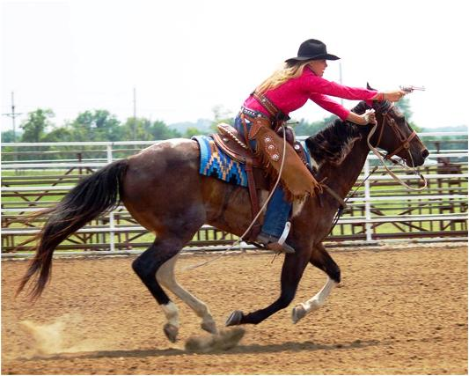
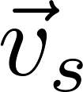
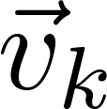
Skladanie rýchlostí. Relatívna rýchlosť.
Na obrázku je strieľajúca cowgirl (?) na cválajúcom koni. Ako sa pohybuje vystrelená guľka v okamihu opustenia hlavne?
Nuž, voči pištoli sa bude pohybovať výstrelnou rýchlosťou , ktorá sa dá určiť meraním pri stojacej pištoli. Ibaže pištoľ sa hýbe voči zemi v podstate rýchlosťou koňa . Takže strela teraz „naozaj“ vykonáva dva pohyby, dve posúvania: pištoľ voči zemi a strela voči pištoli. Rýchlosť strely voči zemi potom dostaneme ako vektorový súčet . Všimnime si jemný rozdiel oproti tomu, ako sme rozkladali rýchlosť pri šikmom vrhu, kde sme formálne napísali rýchlosť „skutočného pohybu“ ako vektorový súčet dvoch fiktívnych pohybov. V prípade streľby na koni má jedna z rýchlostí fyzikálny význam relatívnej rýchlosti (strela voči pištoli). V oboch prípadoch ale išlo o skladanie dvoch posúvaní, takže opäť zafungoval vektorový súčet.
Prezraďme trochu predčasne, že u Einsteina sa nič nemení ak rozkladáme vektor rýchlosti na dva fiktívne pohyby ale ak sa bavíme o relatívnej rýchlosti, potom v teórii relativity sa rýchlosti skladajú podľa komplikovanejšieho vzorca, než je jednoduchý vektorový súčet. Takže na jemné rozdiely pozor!

Slide 24
Čo mám garantovane vedieť
systém častíc posuniem najprv o vektor $\vec{a}$ a potom o vektor $\vec{b}$. Výsledkom sa dá získať ako jediné posunutie o vektor $\vec{c}$. Vyjadrite ten vektor pomocou pôvodných posunutí.
popíšte pohyb ako postupnosť infinitezimálnych posunutí. Ako súvisí okamžitá rýchlosť s práve konaným infinitezimálnym posunutím.
konečné posunutie vzniklo ako výsledok pohybu rýchlosťou (vektorom) závislom na čase. Vyjadrite výsledný vektor posunutia ako integrál z vektora rýchlosti.
vysvetlite ako treba chápať vyjadrenie, že častica vykonáva naraz dva pohyby dvoma rôznymi rýchlosťami a prečo výsledok vyzerá ako pohyb jedninou rýchlosťou. Ako táto výsledná rýchlosť súvisí s rýchlosťami dvoch naraz vykonávaných pohybov.
častica sa pohybuje voči inerciálnej sústave B rýchlosťou . Sústava A sa pohybuje voči inej inerciálnej sústave A rýchlosťou . Ako sa vyjadrí rýchlosť častice voči sústave A.

Slide 25
Rozklad vektora, báza, vektorové operácie

Slide 26
Stav častice =
z
y
x

Slide 27
Jednotkové vektory
z
y
x
Vektory sa nazývajú báza, lebo pomocou nich sa dá vyjadriť ľubovoľný vektor ako ich superpozícia (lineárna kombinácia)

Slide 28
Aj vektor rýchlosti môžeme vyjadriť v tej istej báze
Jednotkové vektory

Slide 29
Skalárny súčin
Skalárny súčin vyrobí z dvoch vektorov reálne číslo definované takto
Skalárny súčin je zjavne komutatívny a distributívny, teda
Definícia skalárneho súčinu vyžaduje definovať bázu. Mohlo by sa stať, že keď si niekto definuje svoju bázu odlišnú od našej (napríklad pootočí našu bázu) bude jeho výsledok pre skalárny súčin dvoch vektorov číslo odlišné od nášho. Nie je to tak, skalárny súčin dáva v každej báze rovnakú hodnotu, ako hneď uvidíme

Slide 30
Tu využívame že skalárny súčin je distributívny voči vektorovému sčítaniu, dokážte si sami, že to vyplýva z definície skalárneho súčinu
Porovnajme to s kosínusovou vetou
Dostaneme
Niekedy sa toto považuje za definíciu skalárneho súčinu. Ale skúste si potom dokázať distributívny zákon!
Toto vyjadrenie nie je závislé na voľbe bázy, teda vidíme že hodnota skalárneho súčinu nezávisí na voľbe bázy

Slide 31
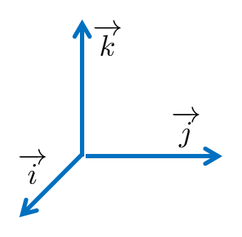
Ak sú dva vektory ortogonálne, ich skalárny súčin je nulový
Vektory bázy sú teda ortogonálne a normované na jednotku, hovoríme, že báza je ortonormálna. Ortonormálnosť využijeme, aby sme vypočítali zložky vektora.
Priemet vektora na os je skalárny súčin s jednotkovým vektorom osi

Slide 32
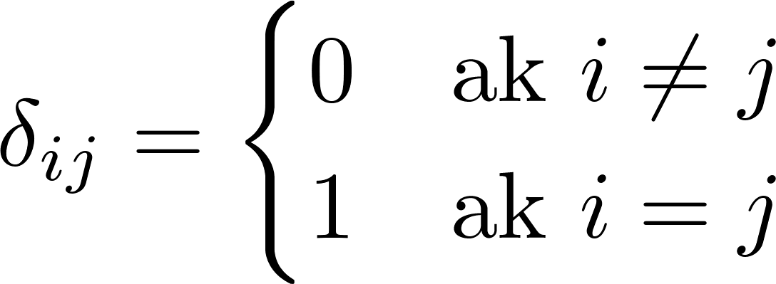
Alternatívne označenie
kde
Zavedieme symbol

